Slide 1
স্বাগতম

Slide 2
বাংলা প্রথম পত্র
শ্রেণি: একাদশ

Slide 3
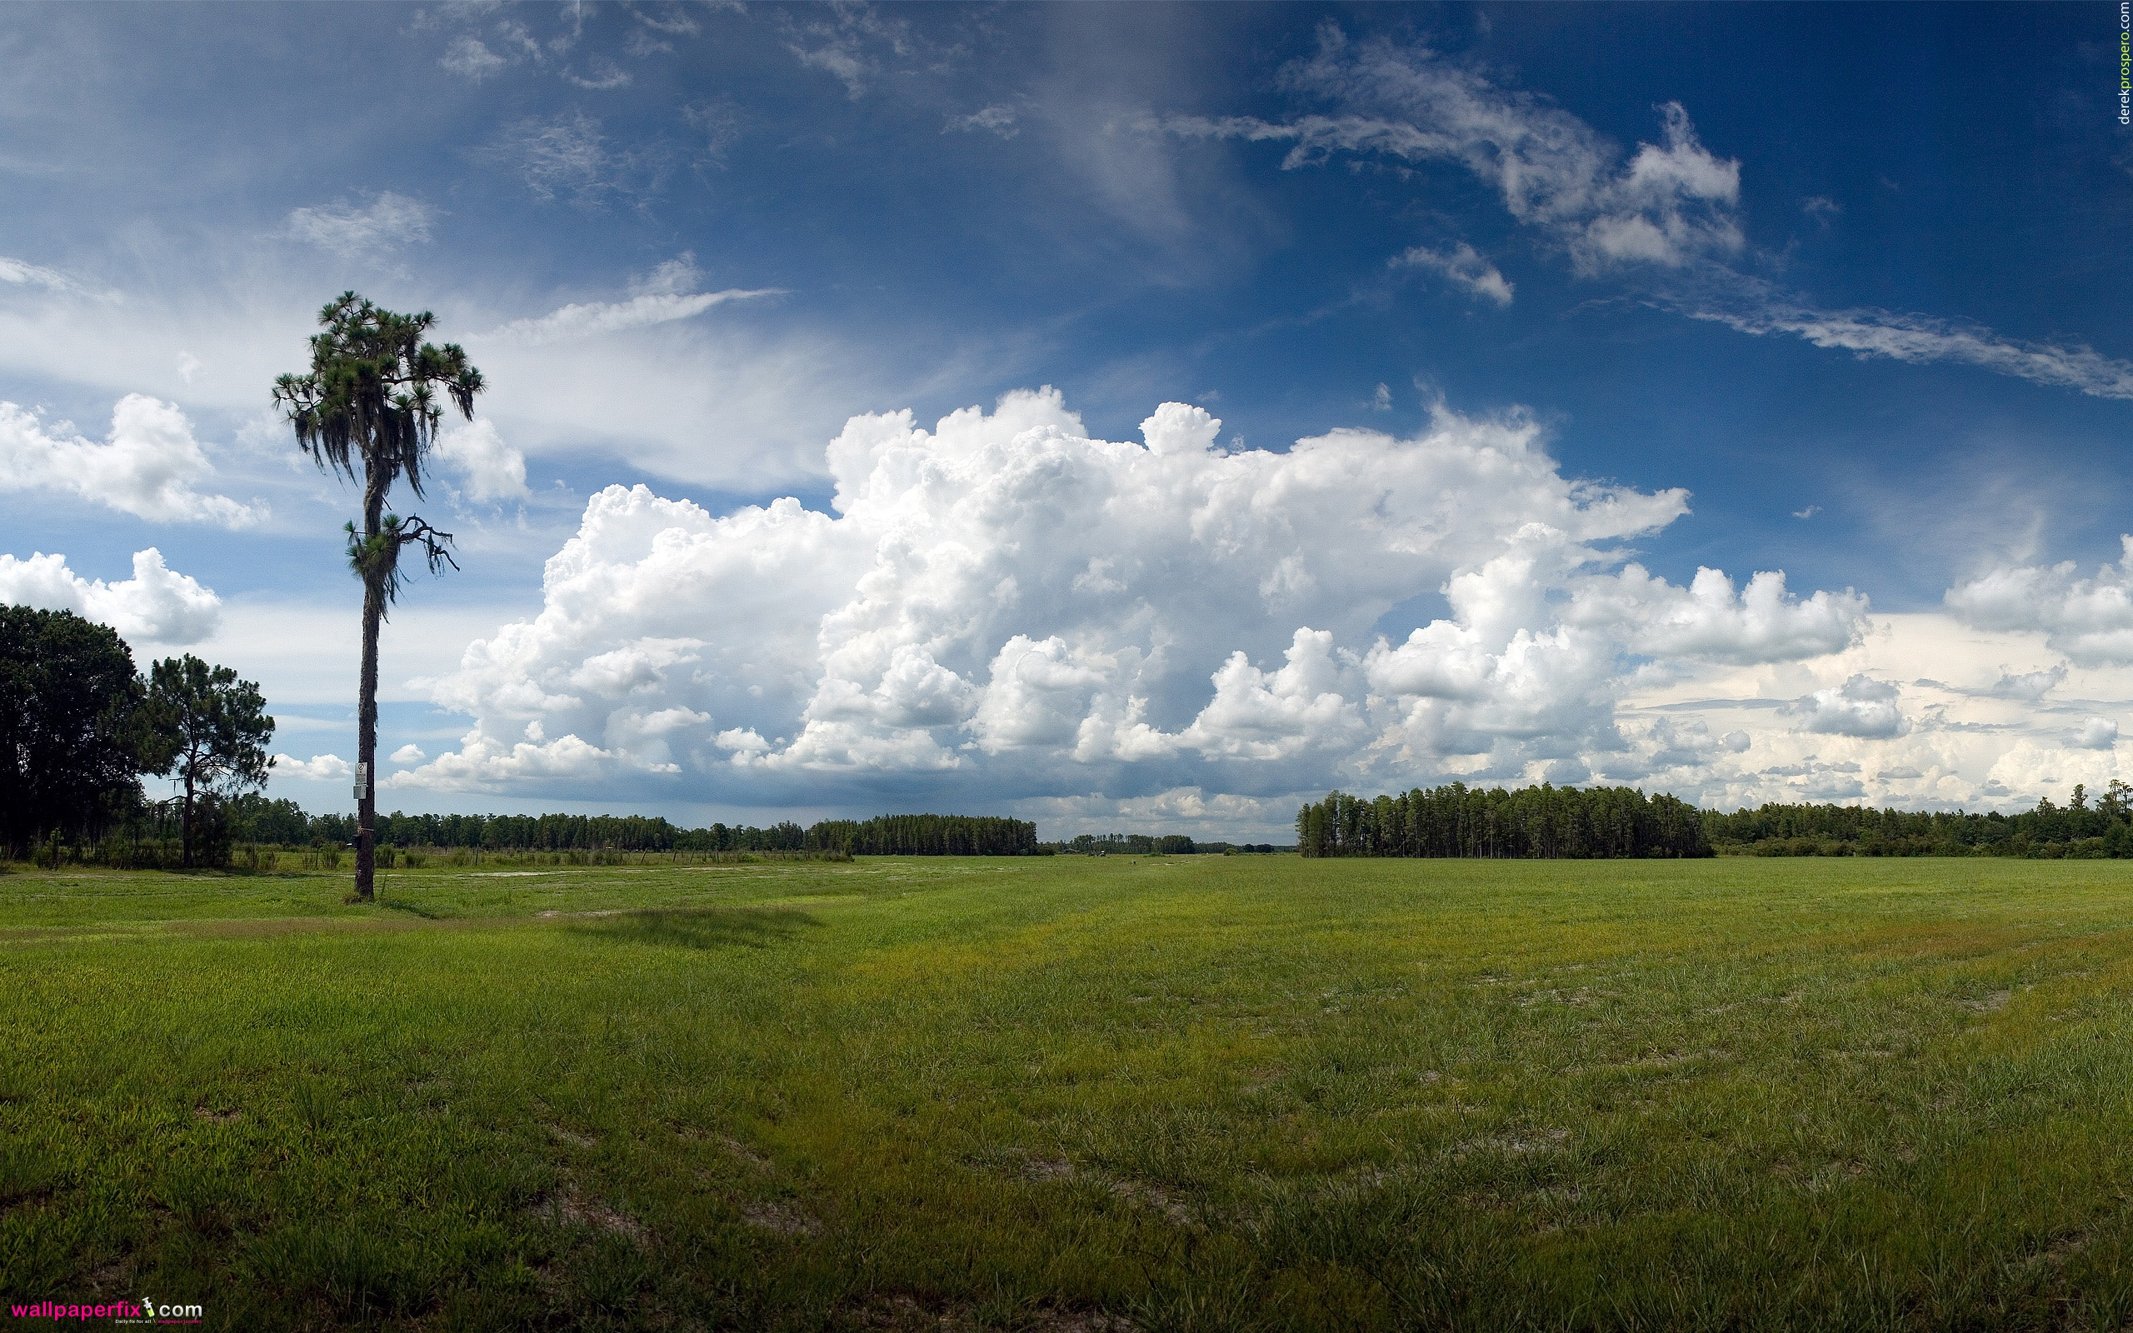
লোক-লোকান্তর
২/২
“লোক-লোকান্তর”কাব্যগ্রন্থের নাম কবিতা
আত্মপরিচয়মূলক কবিতা

Slide 4
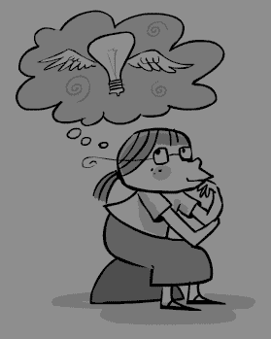
শিখন ফল
এই পাঠ শেষে শিক্ষার্থীরা...
কবি আল মাহমুদ সম্পর্কে বলতে পারবে।
কবির কাব্যচেতনার স্বরূপ বিশ্লেষণ করতে পারবে।
বাংলার প্রাকৃতিক সৌন্দর্যের প্রতি কবির
মুগ্ধতার স্বরূপ ব্যাখ্যা করতে পারবে।

Slide 5
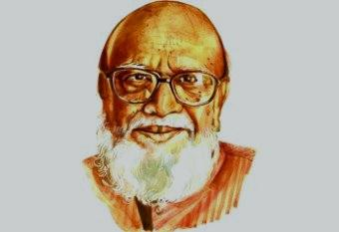
আল মাহমুদ

Slide 6
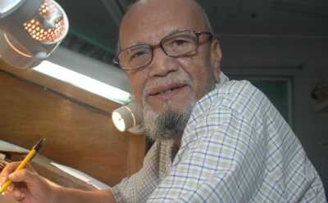
প্রকৃত নাম- মির আবদুস শুকুর আল মাহমুদ
পিতা- আবদুর রব মির
মাতা- রওশন আরা মির
পেশা- সাংবাদিকতা (দৈনিক গণকন্ঠ, দৈনিক কর্ণফুলীর সম্পাদক)
আবসরের পূর্ব পর্যন্ত বাংলাদেশ শিল্পকলা একাদেমির পরিচালক ছিলেন।
পড়াশোনা- মাধ্যমিক স্তর পর্যন্ত
কবিতার জগৎ- স্নিগ্ধ-শ্যামল, প্রশান্ত গ্রামীণ জীবন ও প্রকৃতির চিরায়ত রূপ
জন্ম- ১৯৩৬, ১১ জুলাই ব্রাহ্মণবাড়িয়া জেলার মৌড়াইল গ্রামে।
পুরস্কার- বাংলা একাদেমি পুরস্কার, একুশে পদকসহ অসংখ্য পুরস্কার।

Slide 7
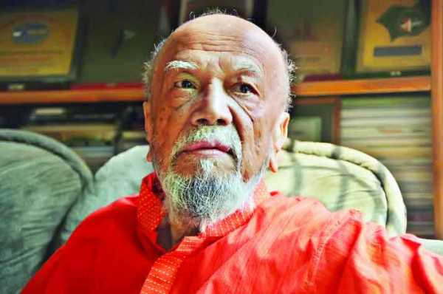
কাব্যগ্রন্থ
লোক-লোকান্তর, কালের কলস, সোনালী কাবিন, মায়াবি পর্দা দুলে উঠো, অদৃষ্টবাদীদের রান্নাবান্না, বখতিয়ারের ঘোড়া, আরব্য রজনীর রাজহাঁস
শিশুতোষ- পাখির আছে ফুলের কাছে,
উপন্যাস
ডাহুকী, আগুনের মেয়ে,
নিশিন্দা নারী, কবি ও কোলাহল
ছোটগল্প
পানকৌড়ির রক্ত, সৌরভের কাছে পরাজিত
,গন্ধবণিক

Slide 8
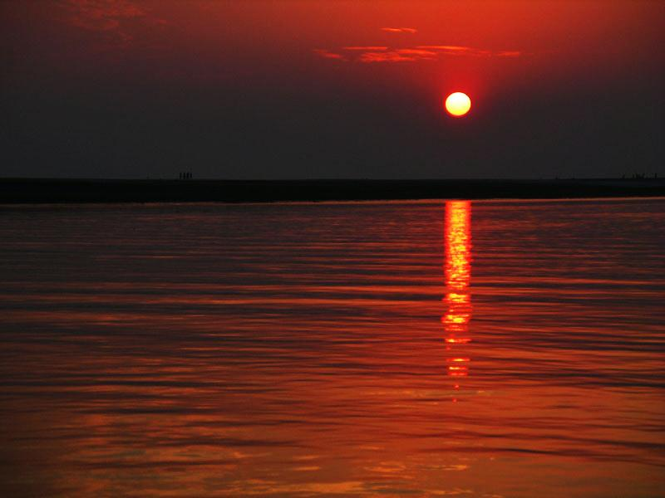
লোক-লোকান্তর
আল মাহমুদ
আমার চেতনা যেন একটি শাদা সত্যিকার পাখি,
বসে আছে সবুজ অরণ্যে এক চন্দনের ডালে;
মাথার ওপরে নিচে বনচারী বাতাসের তালে
দোলে বন্য পানলতা, সুগন্ধ পরাগে মাখামাখি
হয়ে আছে ঠোঁট তার। আর দুটি চোখের কোটরে
কাটা সুপারির রং, পা সবুজ, নখ তীব্র লাল
যেন তার তন্ত্রে মন্ত্রে ভরে আছে চন্দনের ডাল
চোখ যে রাখতে নারি এত বন্য ঝোপের ওপরে।
তাকাতে পারি না আমি রূপে তার যেন এত ভয়
যখনি উজ্জ্বল হয় আমার এ চেতনার মণি,
মনে হয় কেটে যাবে, ছিঁড়ে যাবে সমস্ত বাঁধুনি
সংসার সমাজ ধর্ম তুচ্ছ হয়ে যাবে লোকালয়।
লোক থেকে লোকান্তরে আমি যেন স্তব্ধ হয়ে শুনি
আহত কবির গান। কবিতার আসন্ন বিজয়।

Slide 9
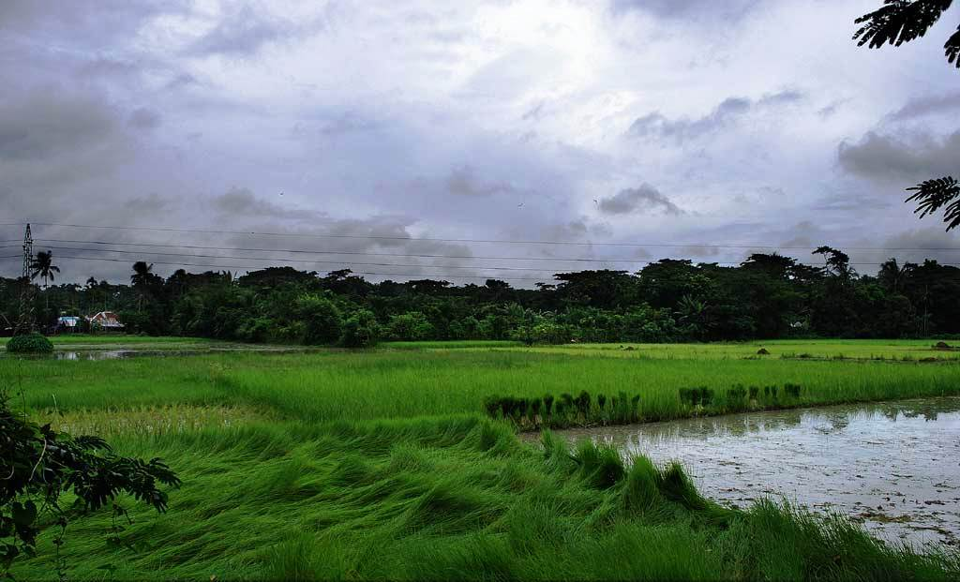
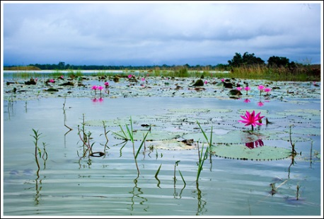
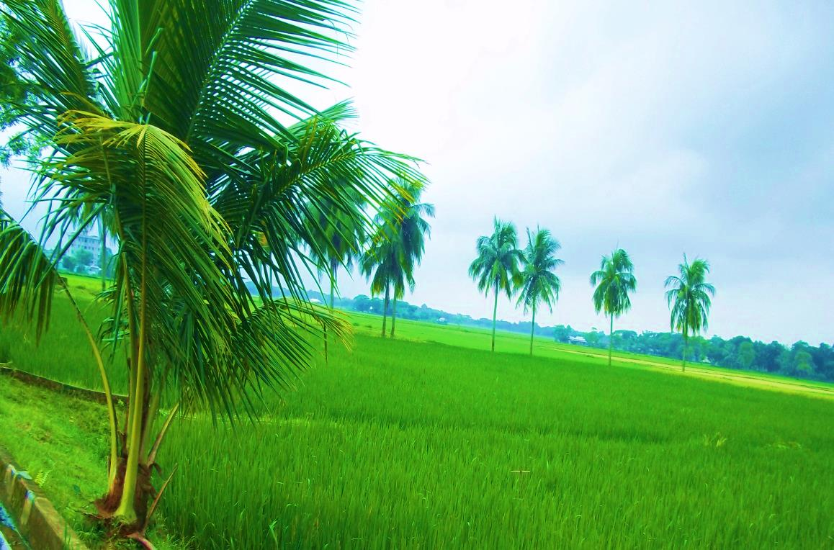
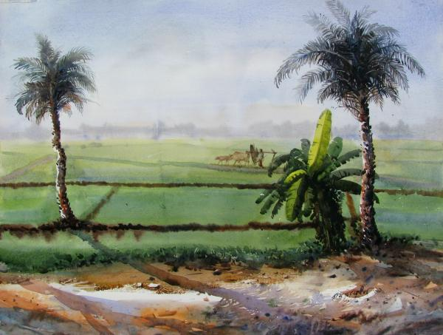
কবি নিসর্গ উপলব্ধি, চিরায়ত গ্রামবাংলা

Slide 10
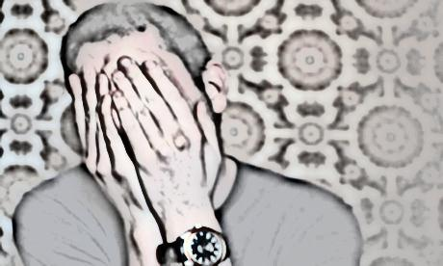
তাকাতে পারি না আমি রূপে তার যেন এত ভয়

Slide 11
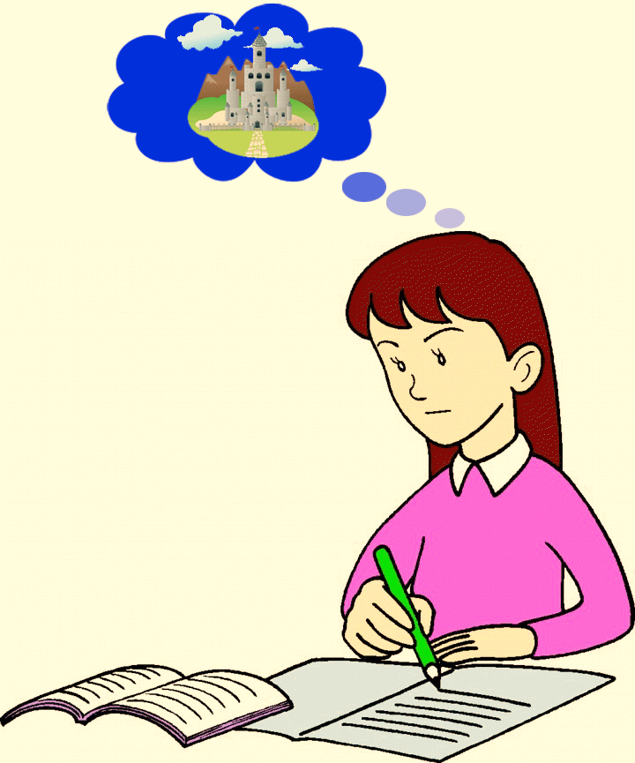
যখনি উজ্জ্বল হয় আমার এ চেতনার মণি,

Slide 12
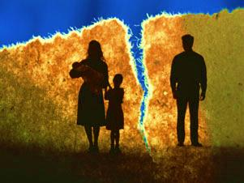
মনে হয় কেটে যাবে, ছিঁড়ে যাবে সমস্ত বাঁধুনি

Slide 13
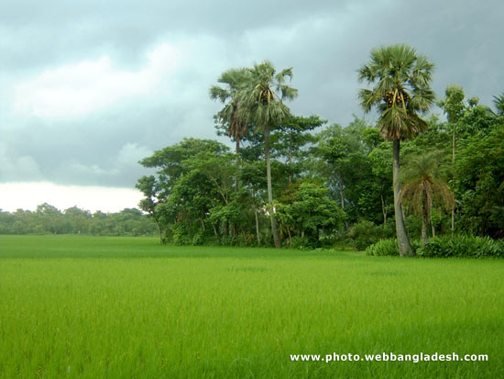
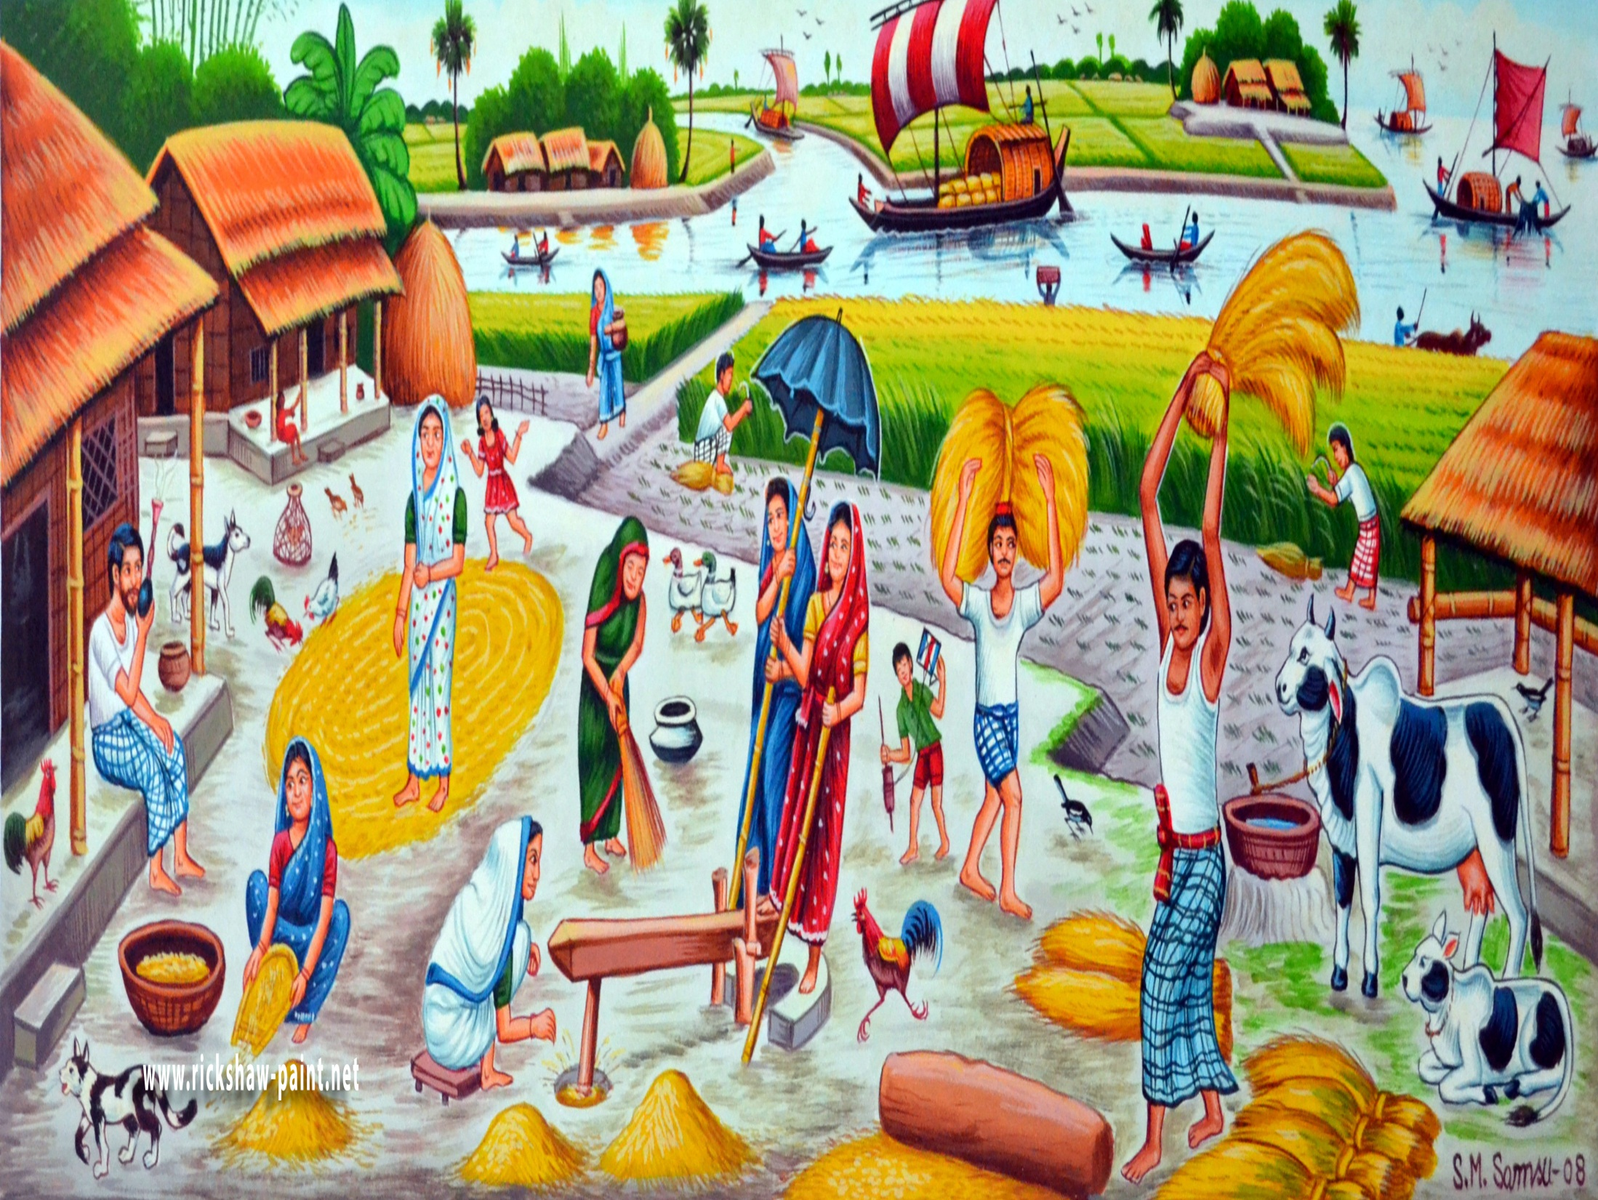
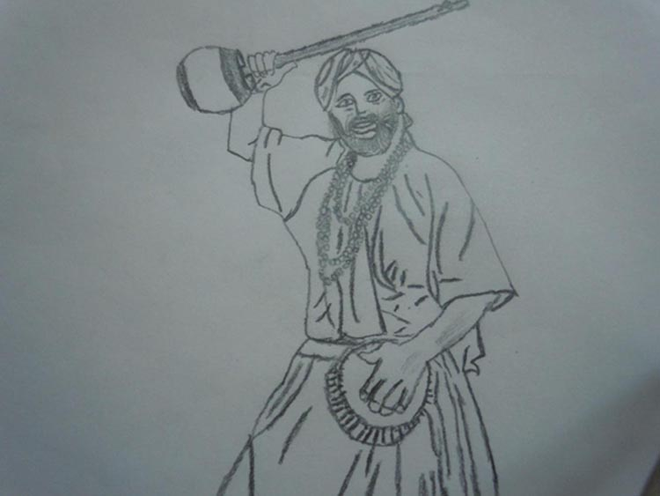
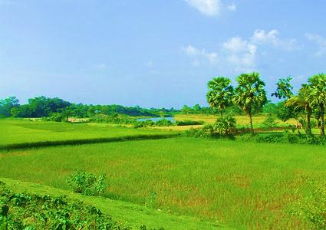
লোকালয়
ধর্ম
সংসার, সমাজ
সংসার সমাজ ধর্ম তুচ্ছ হয়ে যাবে লোকালয় ।

Slide 14
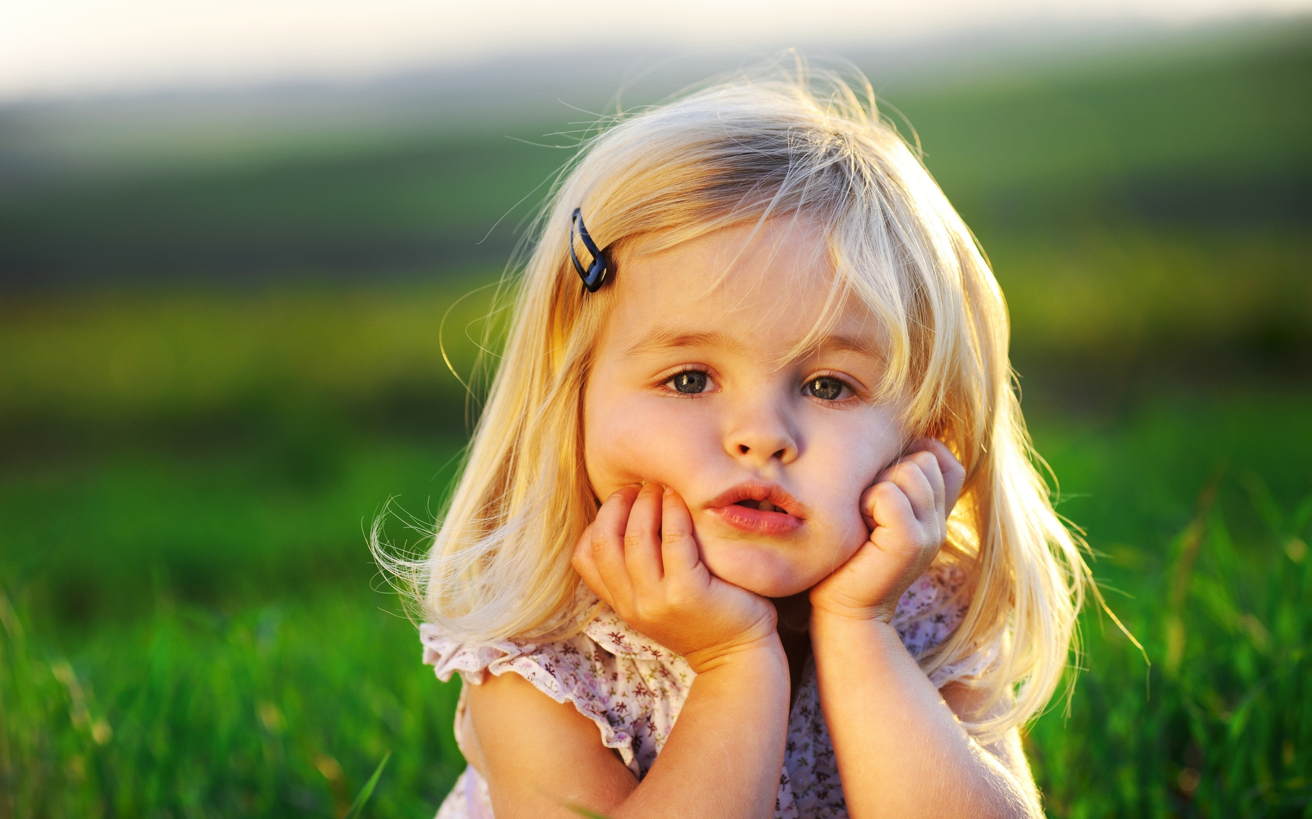
লোক থেকে লোকান্তরে আমি যেন স্তব্ধ হয়ে শুনি

Slide 15
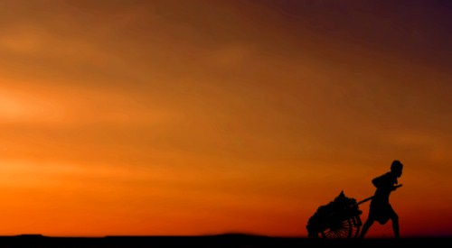
আহত কবির গান

Slide 16
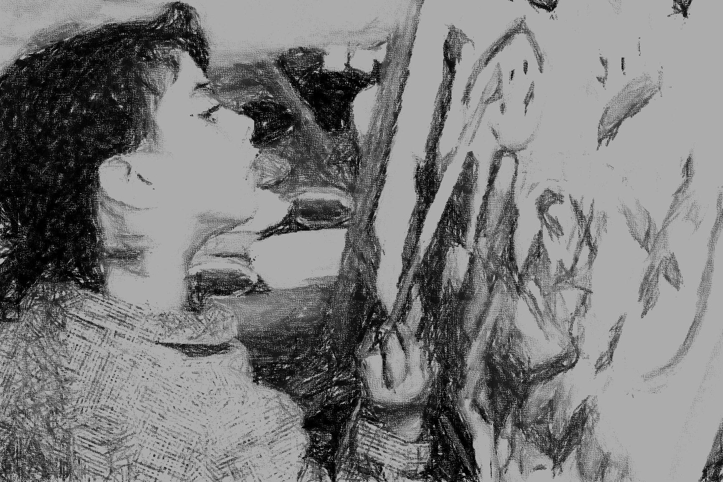
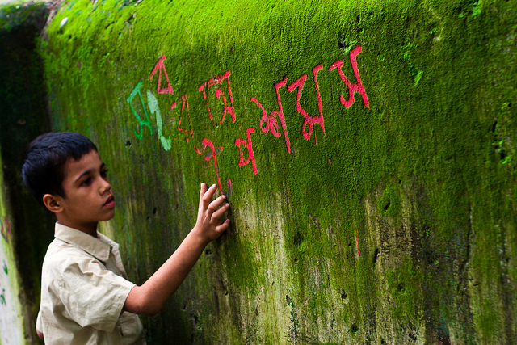
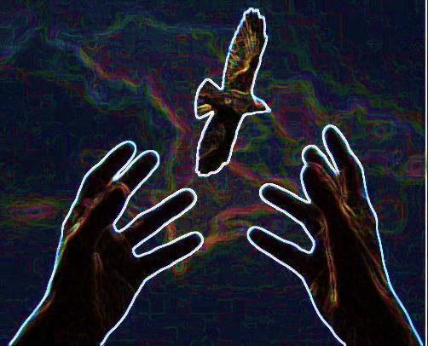
কবিতার আসন্ন বিজয়

Slide 17
দলীয় কাজ
কবিতায় কবি প্রকৃতির কোন বিষয় গুলো ব্যবহার করেছেন তা লেখ।
(দল- ক)
কবিতায় পাখির কোন বিষয় গুলো কবি নিজের সাথে তুলনা করেছেন তা লেখ।
(দল-খ)

Slide 18
মূল্যায়ন
কবির প্রকৃত নাম কী?
কবির পেশা কী ছিল?
আল মাহমুদের কবিতার জগৎ কী নিয়ে তৈরি?
কবিতাটি কোন কাব্যগ্রন্থ থেকে নেয়া হয়েছে?
কবিতায় কোন রংয়ের পাখির কথা বলা হয়েছে?
পাখিটি কিসের ডালে বসে আছে?
পাখিটির চোখের রং কী?
কবিতায় কীসের বিজয়ের কথা বলা হয়েছে?
পাখির পা দেখতে কেমন?
পাখির ঠোঁট কীসে মাখামাখি হয়ে আছে?
কবির চেতনাকে কীসের সাথে তুলনা করা হয়েছে?
পাখির নখ দেখতে কেমন?

Slide 19
বাড়ির কাজ
কবিতার মূল-ভাবনা নিজের ভাষায় লেখ।

Slide 20
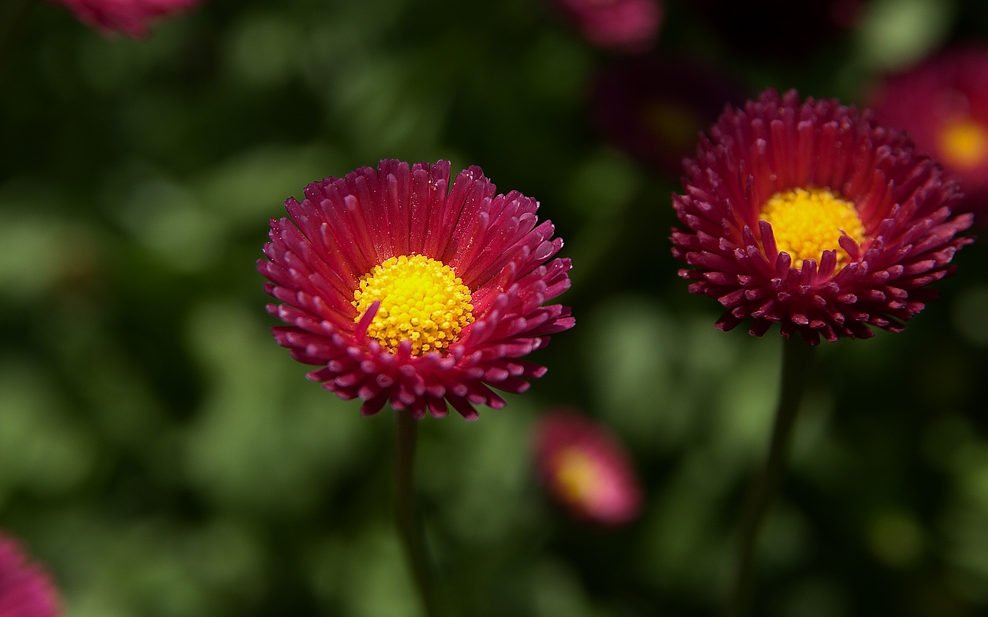
ধন্যবাদ

